Slide 1
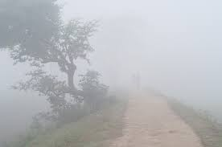
স্বাগতম

Slide 2
শিক্ষক পরিচিতি
নামঃসিমতা রানী সূত্রধর
পদবীঃ সহকারী শিক্ষক
বিদ্যালয়ের নামঃকালাম্বরপুর সরকারি প্রাথমিক বিদ্যালয়
জগন্নাথপুর সুনামগঞ্জ

Slide 3
পাঠ পরিচিতি
বিষয়ঃ বাংলা
শ্রেণিঃ ২য়
পাঠঃ শীতের সকাল
পাঠ্যাংশঃ শীতের সকাল ......মানে মিষ্টি।
সময়ঃ ৩৫ মিনিট
তারিখঃ২৪-০১-২০২০ ইং

Slide 4
শিখনফল
আজকের পাঠ শেষে শিক্ষার্থীরা-
দক্ষতা - পড়া
২.৫.২ কথোপকথনের আকারে লেখা পড়ে বুঝতে পারবে।
দক্ষতা - লেখা
১.৪.১ যুক্তব্যঞ্জন ভেঙে লিখতে পারবে।

Slide 5
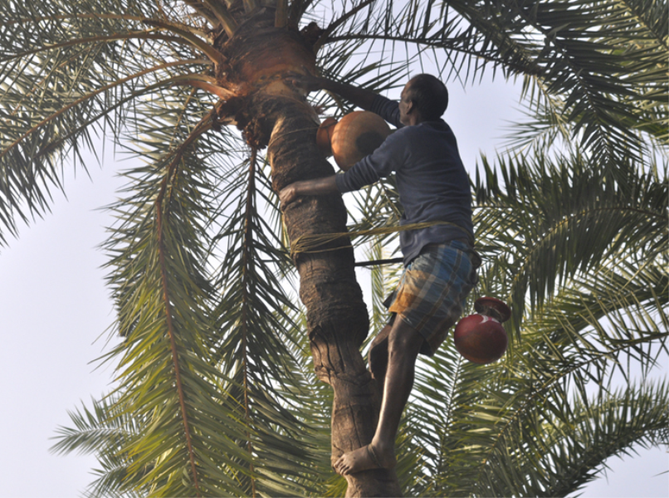
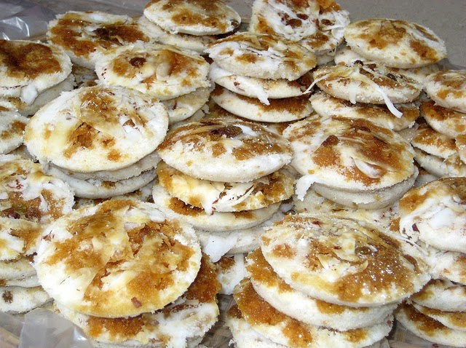
আমরা খেজুর গাছ থেকে কখন রস পাড়ি?
এই খাবার গুলো আমরা কখন খাই?
শীতকালে

Slide 6
তোমাদের বইয়ের ১৬ পৃষ্ঠা খোল।

Slide 7
শীতের সকাল

Slide 8
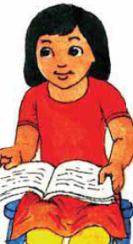
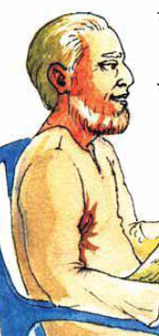
শরিফা
নানা

Slide 9
হ্যাঁ, লাগছে।
ওহ, ঘরে এখন ভারি ঠাণ্ডা। শীত করত খুব।
নানা, রোদ মিষ্টি হয় কী করে?
তা হলে বোঝ। শীতের সকালে তোমার আরাম লাগছে। ভালো লাগছে তো? এই ভালো লাগাটাই মিঠা। মানে মিষ্টি ।
এটা তুমি কোথায় পেলে?
আপনার খবরের কাগজে ।
ও এই কথা। এই যে তুমি রোদে বসে পরছ। তোমার ভালো লাগছে?
এখন যদি ঘরে বসে পড়তে তাহলে কেমন লাগত?
শরিফা
নানা

Slide 10
চল আমরা জোড়ায় বসে শরিফা ও নানার কথোপকথন অনুশীলন করি

Slide 11
মিষ্টি বা মিঠা
এক ধরনের খাবার বা যে খাবার খেতে মিষ্টি লাগে

Slide 12
চ
ও
ছ
একত্রে
চ্ছ
ষ
ও
ট
একত্রে
ষ্ট
ণ
ও
ড
একত্রে
ণ্ড

Slide 13
চল যুক্তবর্ণগুলো ব্লাকবোর্ডে লিখি

Slide 14
পোহাচ্ছেন
মিষ্টি
ঠাণ্ডা
চ্ছ
ষ্ট
ণ্ড

Slide 15
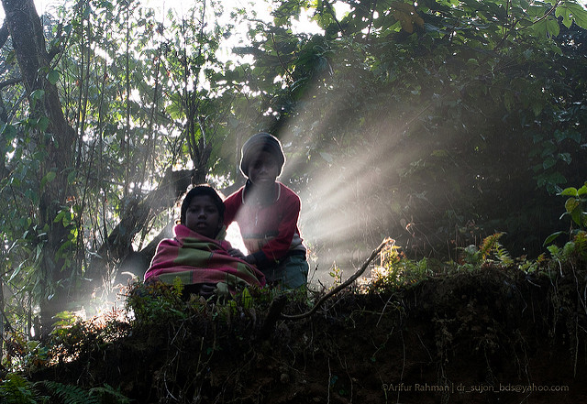
শীতের সকালের রোদকে কিসের সাথে তুলনা করা হয়েছে?
মিষ্টির সাথে

Slide 16
চ্ছ
ষ্ট
ণ্ড
ণ + ড
চ + ছ
ষ + ট

Slide 17
এই যুক্তবর্ণগুলো ব্যবহার করে বাড়ি থেকে একটি নতুন শব্দ লিখে নিয়ে আসবে।

Slide 18
ধন্যবাদ

